Slide 1
ЛОГАРИФМИЧЕСКАЯ ЛИНЕЙКА
Подготовила группа МО02 2 подгруппа

Slide 2
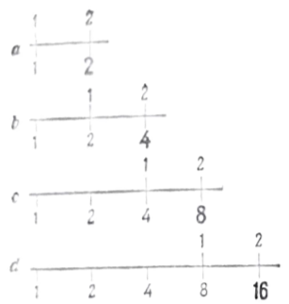
Умножение
Попробуем подробнее разобрать строение шкалы умножения, “изготовив” её.
Отметим начальный штрих и, выбрав отрезок 1-2 (например, в 1 см длиною), нанесём штрих, со- ответствующий числу 2. Отложив теперь от этого штриха тот же отрезок 1-2, мы должны будем отметить на нашей шкале против его конца произведение 2-2-4. Продолжая это построение и рассуждая аналогичным образом, мы нанесём на шкале штрихи, соответствующие 8, 16, 32...

Slide 3

Умножение
Шкала для умножения неравномерна. На построенной нами шкале умножения нанесены только те штрихи, которые соответствуют числам 2 в какой-то степени. Если нанести на шкалу штрихи, соответствующие всем целым числам от 1 до 10, то она будет иметь вид:

Slide 4
Умножение
Шкала умножения строится по одному из основных свойств логарифмов: log (a*b) = log a + log b.
Поэтому, если штрих для числа 2 поставить в конце отрезка, длина которого равна m*log2 (m - выбранная единица масштаба, например 100 мм), штрих 3 - в конце отрезка длиной log3 и т. д., то при сложении двух каких-нибудь отрезков, например от 1 до 2 (= m*log 2) и от 1 до 3 (=m*log 3), мы получим отрезок, длина которого равна: m*log 2+m*log 3 = m*(log2+log3) = m*log(2*3) = m*log6, т. е. такой отрезок, в конце которого будет стоять штрих 6, указывающий произведение 2*3.

Slide 5

Умножение
3) Изготовим вторую такую же шкалу умножения и приложим её к концу первой шкалы, так, чтобы стоящая в начале её единица пришлась против 10 первой шкалы. Тогда по основному свойству шкалы умножения против штриха 2 второй шкалы на первой шкале должен находиться штрих 20, против штриха 3 - штрих 30 и т. д. до штриха 100. Приложив начало второй шкалы к новому штриху 100, мы таким же путём сможем продолжить нашу шкалу до 1000 (= 100*10 ) и т. д. Аналогичным способом можно продолжить шкалу и влево от единицы.: при этом будут совпадать штрих 10 второй шкалы и штрих 1 первой. Сообразим, прежде всего, какое число должно стоять на основной шкале против начала второй шкалы. Пусть число, которое должно стоять на основной шкале против начала второй шкалы, равно х. Тогда 10x = 1, т. е. x = 0,1. Значит, против 2 должно быть 0,2, против 3 - 0,3 и т. д. Шкала продолжена влево до 0,1. Таким же способом можно продолжить её сначала до 0,01, потом до 0,001 и т. д.

Slide 6
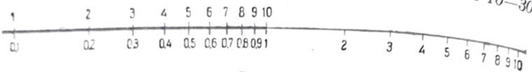
Умножение
Все промежутки справа и слева от единицы в точности повторяют основной промежуток от 1 до 10. Шкала умножения периодична. Свойство это и позволяет всю бесконечную шкалу умножения заменить одним её отрезком, например, основным промежутком от 1 до 10.

Slide 7
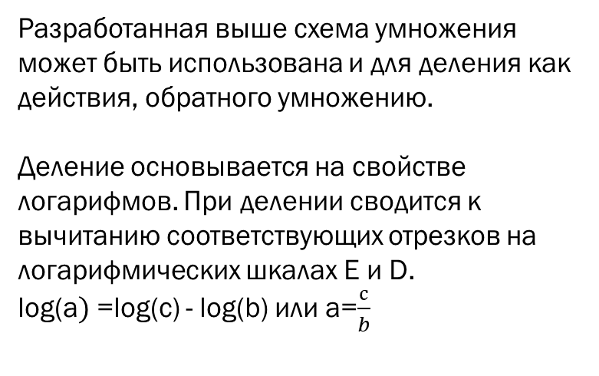
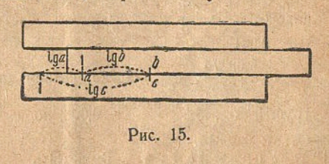
Деление

Slide 8
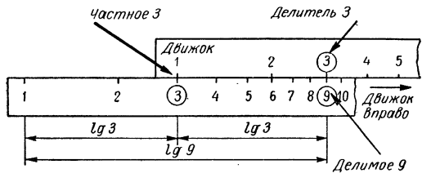
Деление
Правило о порядке частного
Если при делении движок выходит вправо (т.е. частное получается при помощи начального штриха движка), то порядок частно равен разности порядков делимого и делителя плюс единица.
N=(n_{a}-n_{b})+1

Slide 9
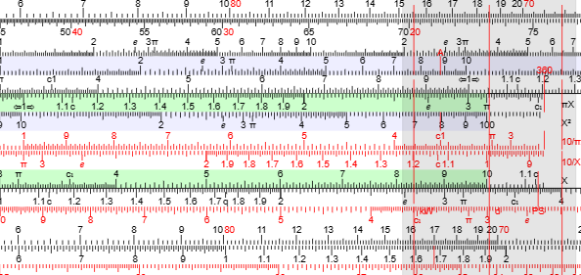
Деление
Правило о порядке частного
Если движок выходит налево (т.е. частное получается при помощи конечного штриха движка), то порядок частного равен разности порядков делимого и делителя.
N=n_{a}-n_{b}
Нельзя пользоваться правилом о порядке частного, если выполняется деление 1:а при движке, выдвинутом вправо.
Чтобы избежать это исключение, мы условимся всегда производить деление 1:а, выдвигая движок влево.

Slide 10
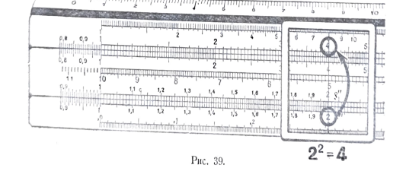
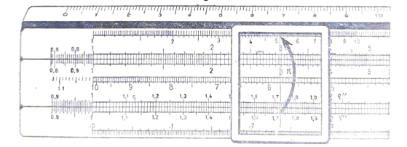
Возведение в степень. Квадрат и куб.
Для возведения в квадрат или в куб числа x устанавливают указатель бегунка на деление шкалы D, соответствующее числу x. По указателю бегунка на шкале А считывают квадрат числа x, а на шкале К – куб числа x. При этом необходимо вручную учитывать порядок результата
Возведение в квадрат
Возведение в куб

Slide 11

Возведение в степень
Возведение числа в степень на логарифмической линейке основано на использовании логарифмов и антилогарифмов. Логарифмическая линейка позволяет выполнять операции с логарифмами чисел, а антилогарифм - это обратная функция к логарифму.
Свойство по которому выполняются вычисления
Найти логарифм числа x по основанию a (где a - заранее выбранное число, обычно e или 10), который обозначается как log_{a}(x). На логарифмической линейке это выполняется путем перемещения подвижного указателя до значения x на шкале D и получения значения на шкале L.

Slide 12

Возведение в степень
2. Умножить полученный логарифм на показатель степени n. Это выполняется путем умножения значения n на значение логарифма log_{a}(x) на шкале линейки.
3. Найти антилогарифм от полученного произведения. Это делается путем перемещения подвижного указателя на линейке до значения произведения log_{a}(x)*n на шкале a. Значение, на которое указывает неподвижный указатель, является результатом возведения x в степень n.

Slide 13
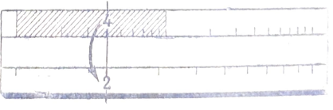
Извлечение из-под корня
Если числа А - квадраты соответствующих чисел D, то обратно: числа шкалы D суть квадратные корни чисел А. Аналогично со шкалой K для кубов.

Slide 14
Извлечение из-под корня
При извлечении корня в логарифмической линейке используются следующие аксиомы, законы, теоремы, леммы и свойства:
1. Аксиома логарифма: log(a*b) = log(a) + log(b).
2. Закон степени логарифма: log(a^b) = b * log(a).
3. Теорема о логарифме отношения: log(a/b) = log(a) - log(b).
4. Лемма о логарифме произведения: log(a^n) = n * log(a).
5. Свойство логарифма корня: log(sqrt(a)) = 0.5 * log(a).

Slide 15
Извлечение из-под корня
Аксиома логарифма (1) используется для разложения произведения двух чисел на сумму их логарифмов. Например, чтобы найти квадратный корень из произведения двух чисел a и b, можно взять логарифм от этого произведения и разделить полученное значение на 2.
Закон степени логарифма (2) применяется для нахождения квадратного корня из числа. Например, чтобы найти квадратный корень из числа a, можно взять логарифм от этого числа и поделить полученное значение на 2.
Теорема о логарифме отношения (3) используется при извлечении квадратного корня из отношения двух чисел. Например, чтобы найти квадратный корень из отношения чисел a и b, можно вычислить разность логарифмов этих чисел.
Лемма о логарифме произведения (4) применяется для упрощения выражений при извлечении квадратного корня из числа, возведенного в степень. Например, чтобы найти квадратный корень из числа a, возведенного в степень n, можно умножить показатель степени на логарифм числа a.
Свойство логарифма корня (5) используется для упрощения выражений при извлечении квадратного корня из числа. Например, чтобы найти квадратный корень из числа a, можно взять половину логарифма этого числа.
.

Slide 16
Извлечение из-под корня
Для кубического:
1. Аксиома кубического корня: чтобы найти кубический корень из произведения двух чисел a и b, можно взять логарифм от этого произведения и разделить полученное значение на 3.
2. Закон степени кубического корня: чтобы найти кубический корень из числа a, можно взять логарифм от этого числа и поделить полученное значение на 3.
3. Теорема о логарифме отношения для кубического корня: чтобы найти кубический корень из отношения чисел a и b, можно вычислить разность логарифмов этих чисел и разделить полученное значение на 3.
4. Лемма о логарифме произведения для кубического корня: чтобы найти кубический корень из числа a, возведенного в степень n, можно умножить показатель степени на логарифм числа a и разделить полученное значение на 3.
5. Свойство логарифма корня для кубического корня: чтобы найти кубический корень из числа a, можно взять треть логарифма этого числа.

Slide 17
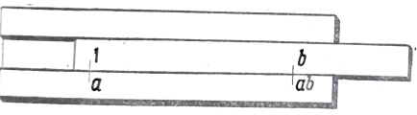

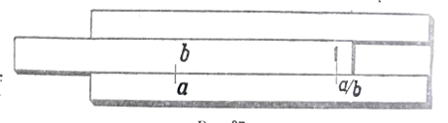

Пропорции
Пропорции основаны на функциях умножения и деления. Для того, чтобы понять порядок выполнения действия пропорций, можно воспользоваться тем обстоятельством, что отношение стоящих чисел на шкале C и D является постоянным на любом отрезке шкалы.
Прорез между шкалами C и D можно считать за дробную черту. И это не противоречит правилам умножения и деления.

Slide 18
Пропорции
При вычислениях с пропорциями можно пользоваться таким правилом о порядке:
Для каждой пары чисел x и y, стоящих друг против друга на шкалах C и D и образующих равные отношения (равные «дроби»), разность порядков первого и второго числа (числителя и знаменателя «дроби»), при одном и том же положении движка одна и та же.
Доказательство:
Пусть порядки чисел х₁, х₂, … , х_{n} будут р₁, р₂, … , p_{n}, а порядки чисел у₁, у₂, … , у_{n} – q₁, q₂, … , q_{n}. Тогда следует, что порядки должны быть равны: p₁ - q₁ = p₂ - q₂ = … = p_{n} - q_{n}.
Применяя это правило, мы должны помнить об исключении: если в наших пропорциях попалось отношение a:1, причем единица в знаменателе – правая единица шкалы D, то в этом случае нельзя считать верным, что если порядки знаменателей равны, то и порядки числителей равны.

Slide 19
Синусы и тангенсы
Шкала тангенсов
Шкала тангенсов (Т) – участок логарифмической шкалы, на которой отложены от начальной точки в масштабе основной шкалы логарифмы тангенсов острых углов.
Тангенсы углов на линейке находятся в диапазоне от 0,1 до 1.
Совместив концевые отметки шкал движка и линейки мы сможем против любого угла, отсчитанного на шкале Т прочитать соответствующее значение тангенса на шкале D.
Обратно, зная величину тангенса какого-либо угла, можно найти этот угол, установив тангенс на шкале D и читая угол на соответствующей шкале движка.
Все вычисления с тангенсами (такие как умножение и деление) используются такие же правила.

Slide 20

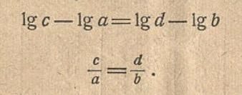
Синусы и тангенсы
Шкала тангенсов
Для нахождения тангенсов острых углов, больших 45°, а также для нахождения котангенсов используют тригонометрические формулы
При выполнении расчетов с тангенсами может быть использовано правило пропорции

Slide 21
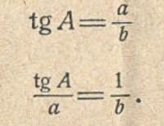
Синусы и тангенсы
Шкала тангенсов
При расчете острого угла в прямоугольном треугольнике, задача сводится к определению угла из соотношения:

Slide 22

Синусы и тангенсы
Шкала синусов
Шкала синусов (S) – такая же логарифмическая шкала как и шкала D
По принципу построения шкала синусов аналогична шкале тангенсов, только сильнее сжата к правому концу (90^{о}).
В каждом участке шкалы нанесены деления для градусов и минут.
Все вычисления с синусами аналогичны вычислениям с тангенсами.
Если в вычислениях участвуют косинусы каких-либо
углов, то, пользуясь формулой
можем заменить их синусами.
Синус также можно найти без перевертывания движка по правилу пропорции: отношение C/D=sin𝛂

Slide 23
Косинусы и котангенсы

Slide 24



Малые значения синусов и тангенсов
Шкала малых углов (S&T) - участок логарифмической шкалы, на которой отложены от начальной точки в масштабе основной шкалы логарифмы тангенсов и синусов острых углов меньше, чем 5, 43. Шкала малых углов универсальная как для синусов, так и для тангенсов, поскольку по первому замечательному пределу и его следствию, следует, что при очень малых углах, синус и тангенс практически равны. Отсчет шкалы начинается с 5,43, так как tg(5.43°) = 0,01, а заканчивается на 0,34,4, поскольку
tg(0.34,4°) =0.001

Slide 25
Логарифмирование
Нахождение логарифма числа x
Для нахождения логарифма какого-либо числа x достаточно измерить расстояние от начала отсчета (отметки 1) до отметки x логарифмической шкалы. Это измерение можно осуществить на основной шкале линейки, т.к. на линейке есть шкала L.

Slide 26
Логарифмирование
Если установить визирную линию бегунка против числа x на шкале D, то на шкале L это линия ласт нам величину lg x. Так мы получим только дробную часть логарифма, его мантиссу, т.к. отметку x можно отнести к любому участку логарифмической шкалы и прибавить к отсчитанному логарифму любое целое число.

Slide 27
Логарифмирование
Нахождение числа x от логарифма
Также, зная логарифм числа, можно найти это число. Отсчитав на шкале L мантиссу данного логарифма, с помощью бегунка видим соответствующее число на шкале D. Характеристика логарифма позволит поставить у получившегося числа запятую.

